Slide 1
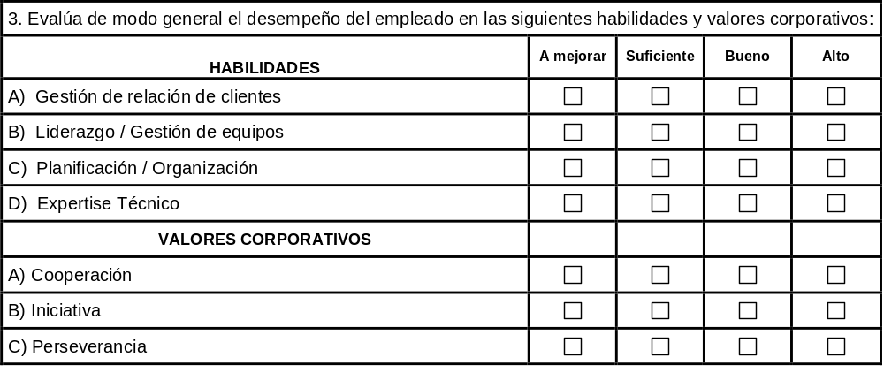
En el Plan Estratégico se definen los valores corporativos de Ibermática, para que puedes profundizar en ellos y abordar este aspecto en PROGRESS incluimos la definición de cada valor, y añadimos además algunas pautas que nos servirán para identificar los comportamientos que lo caracterizan y que nos permitirán ir adquiriendo un criterio compartido. Imprime este documento y utilízalo como guía para preparar la evaluación.
En la sección 3 del formulario de evaluación, es donde se debe evaluar el desempeño de cada profesional en los valores corporativos, ten en cuenta los siguientes criterios:
  A mejorar; pocas veces se observan los comportamientos que caracterizan cada valor.
  Suficiente; en ocasiones se observan los comportamientos que caracterizan cada valor.
  Bueno; habitualmente se observan los comportamientos que caracterizan cada valor.
  Alto; siempre se observan los comportamientos que caracterizan cada valor.

Slide 2



Cooperación;
Relación de colaboración con otras personas basada en el trabajo en equipo, el dialogo, la confianza, la generosidad, la capacidad de integrar la diversidad y poniéndola en valor, para facilitar el logro de objetivos.
¿Qué es cooperación?
  Fomentar el espíritu de equipo con los colaboradores, colegas y responsables.
  Animar y motivar a otros facilitando su trabajo
  Establecer objetivos comunes
  Saber comunicarse (escuchar y hacerse entender)
  Compartir la información, los problemas y los éxitos
  Aunar esfuerzos y orientarlos en la misma dirección
  Buscar aspectos comunes entre los distintos puntos de vista para lograr una eficaz toma de decisiones.
  Aprender de los demás, actitud positiva y constructiva
  Ayudar a la consecución de resultados favorables y a evitar los no deseables
¿Qué NO es cooperación?
  Actitudes individualistas, pensando solo en el propio equipo
  Actuar en beneficio propio perjudicando a otros
  Permitir que otros hagan el trabajo de uno mismo
  Establecer barreras que dificulten la comunicación
  Rigidez o falta de flexibilidad en las decisiones
  Responsabilizar a otros cuando no se alcanzan los objetivos establecidos

Slide 3



Iniciativa;
Acciones que facilitan la adaptación al entorno y que permiten al mismo tiempo anticiparse a los diferentes cambios que puedan producirse en el entorno y en los clientes, reduciendo así los riesgos.
¿Qué es iniciativa?
  Analizar el entorno que nos rodea
  Proponer acciones de mejora
  Asumir responsabilidades
  Actuar con dinamismo, evitando el estancamiento
  Innovar, evolucionar
  Adaptarse y reaccionar favorablemente ante los cambios
  Planificar las acciones para garantizar el éxito
  Anticiparse al cambio
  Implicar al resto en la consecución de objetivos
¿Qué NO es iniciativa?
  Esperar a que el cambio se produzca por sí solo, que lo hagan otros o en el peor de los casos, que no se produzca cuando éste es necesario
  Buscar protagonismo
  Dejar para mañana lo que puedes hacer hoy
  Lanzar propuestas sin pararse a analizar sus consecuencias
  Ambiciones poco realistas

Slide 4



Perseverancia;
Compromiso con el esfuerzo permanente alineado con la eficiencia y los objetivos a largo plazo.
¿Qué es perseverancia?
  Clarificar los objetivos a alcanzar
  Llevar a cabo las acciones necesarias para lograr el éxito
  Aprender a ver los errores como ejemplos de aprendizaje
  Buscar otras alternativas cuando algo no sale bien
  Ser constante y actuar con convicción
  Superar los obstáculos que puedan aparecer en el transcurso de un proyecto
  Ser capaz de visualizar el resultado final para motivar el esfuerzo
  .
¿Qué NO es perseverancia?
  No tener claros los objetivos ni cómo alcanzarlos
  Abandonar o rendirse cuando se encuentran dificultades
  Permitir que las dudas generen sentimientos de inseguridad como pensar que algo es imposible o que no se es capaz de conseguirlo
  Deseos de obtener resultados inmediatos

